Slide 1
安全OTA升级系统
项目演示
2022年6月

Slide 2
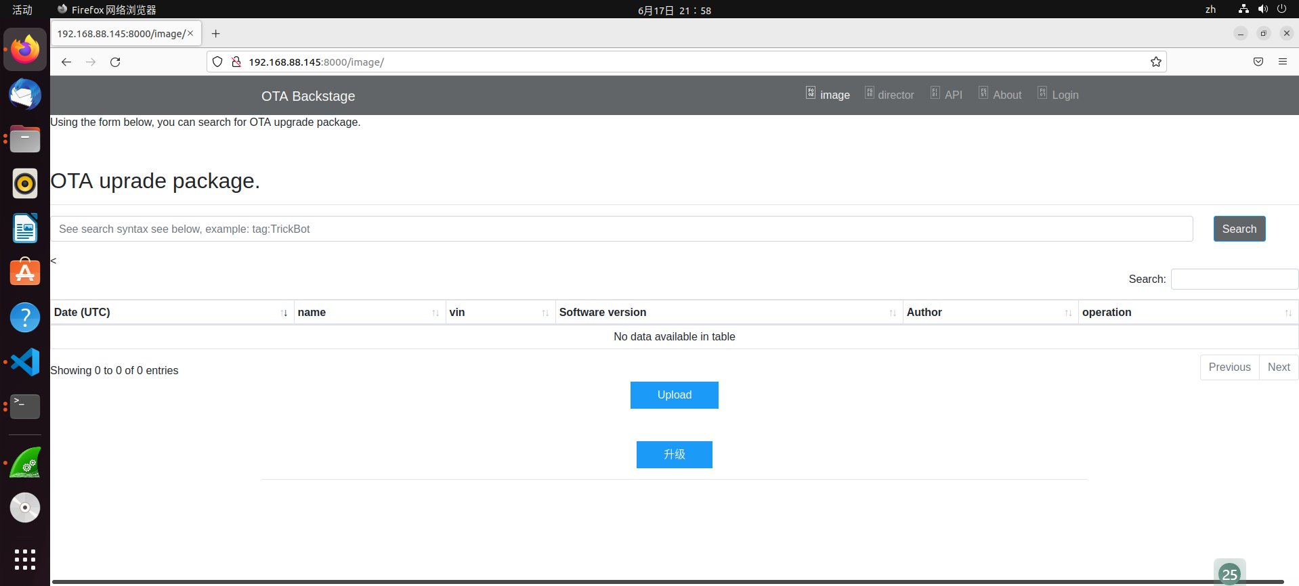
首次访问前端服务器主页，此时页面中无升级包

Slide 3
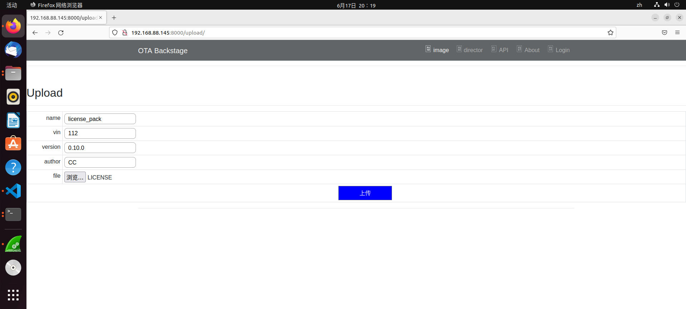
点击Upload按钮后进入升级包提交界面；填好相关信息后点击上传即可提交升级包

Slide 4
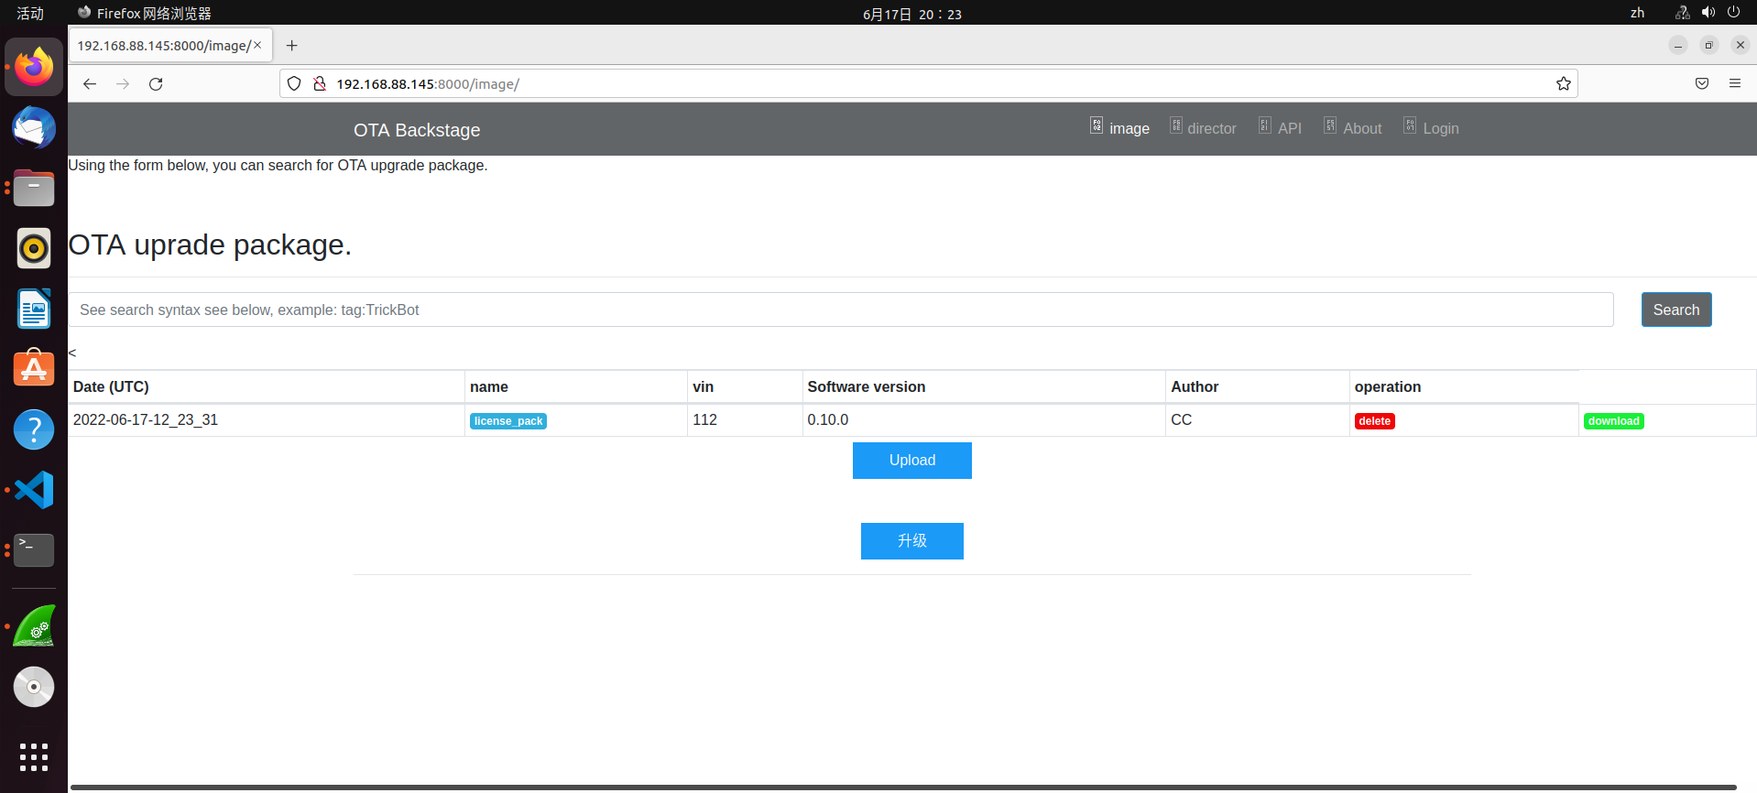
随后跳转回到主页，可见刚才提交的升级包信息
点击delete可以删除升级包信息（其余交互按键尚未添加功能）

Slide 5
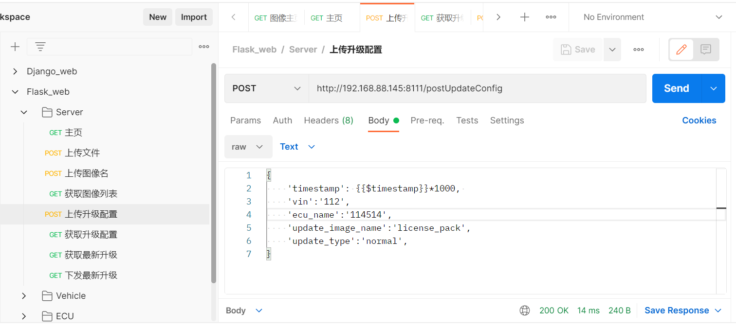
利用Postman工具向后端服务器提交升级配置

Slide 6
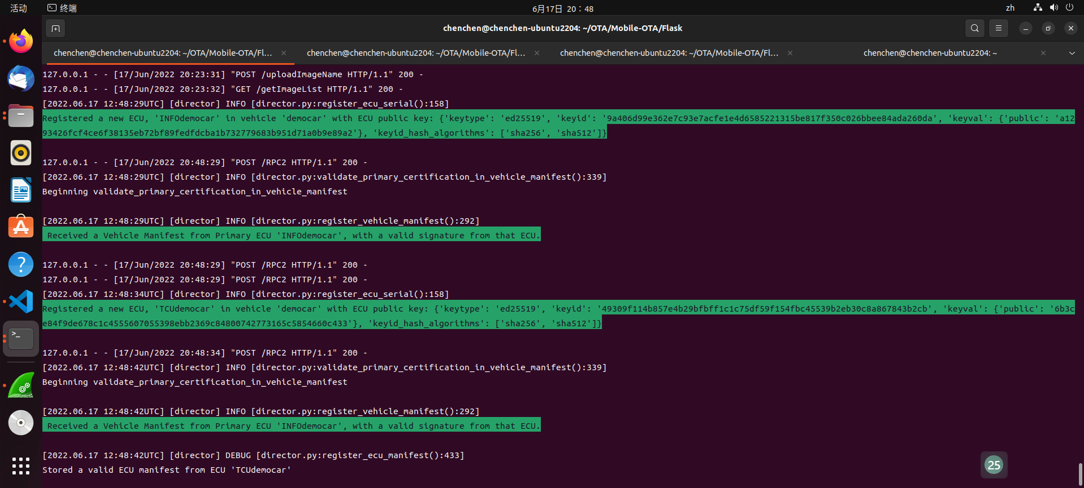
利用Postman访问车辆客户端程序，并进行初始化。图中显示的是客户端程序日志

Slide 7
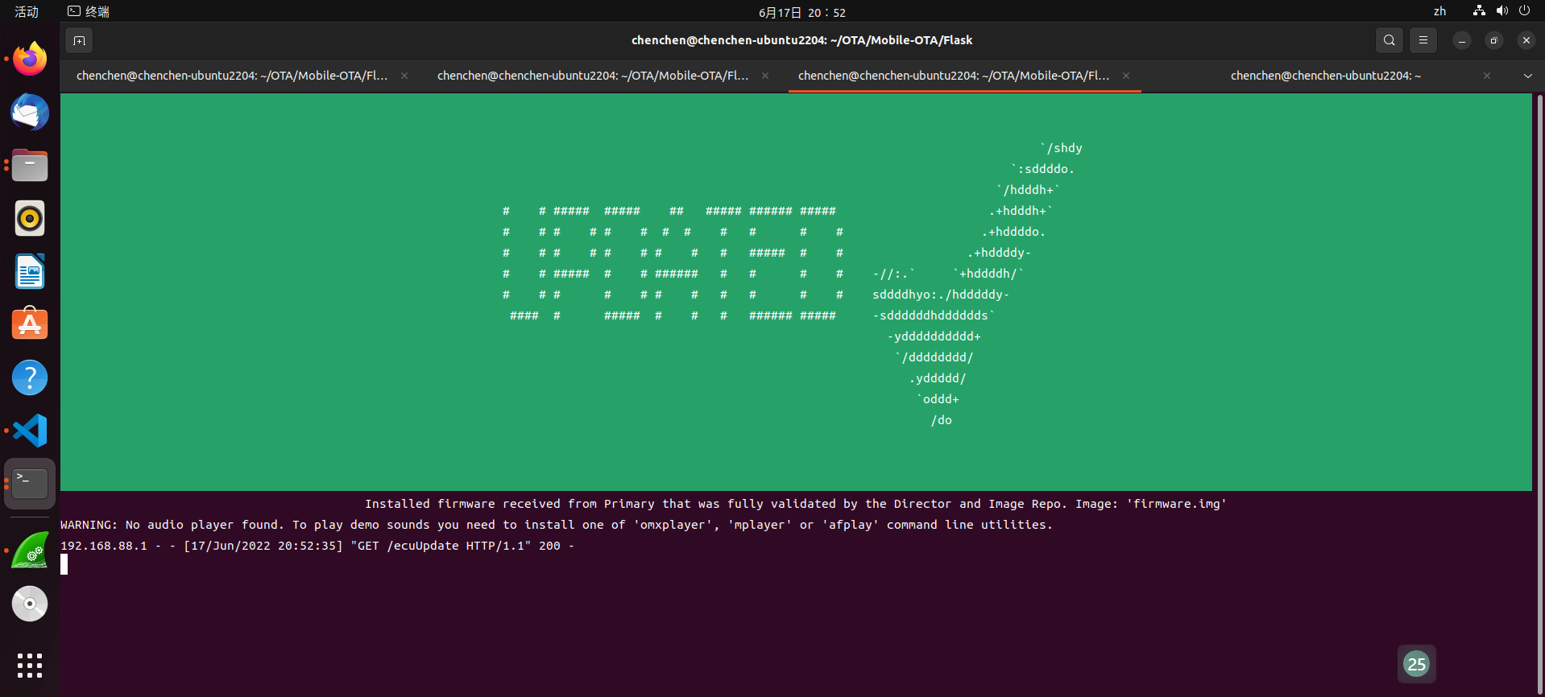
利用Postman访问后端服务器，下发升级
利用Postman访问车载客户端程序，进行升级（图为升级成功日志）

Slide 8
谢 谢 观 看！

